Slide 1
Z8818 Aplikovaná geoinformatika – Cvičení 3
Václav Paleček
Vendula Svobodová
Jaro 2017

Slide 2
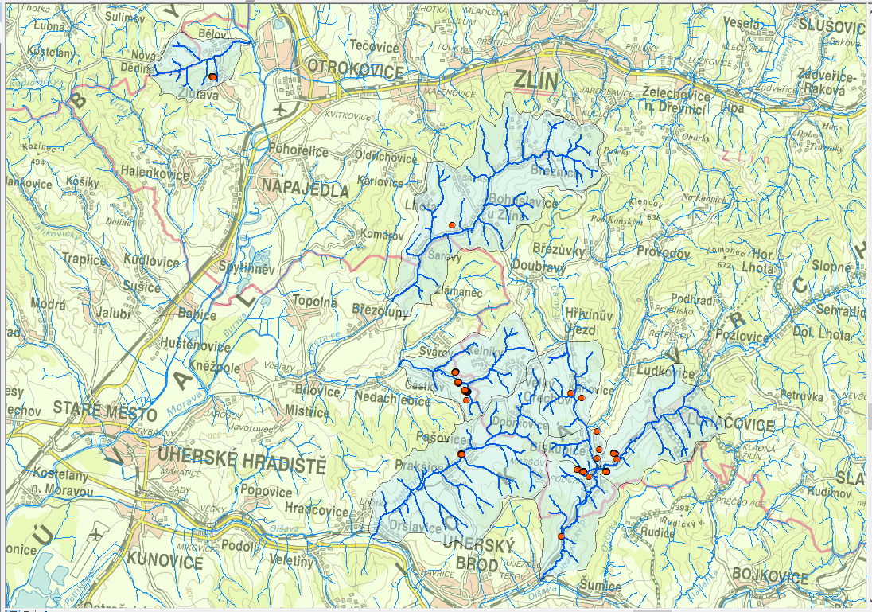

Slide 3
Vodstvo
vybrat povodí, kterých se týkají sesuvy
vybrat vodní toky v rámci těchto povodí
výpočet hustoty říční sítě:
Délka vodních toků: nejsou rozděleny podle povodí
Minimální ohraničující pravoúhelník:
vytvoření obdélníku - podél vrstevnic → vzor pro ořezání vrstev (vodní toky, body sesuvů)
Vrstva vrstevnice (linie) sjednocení na základě nového pole – Field Calculator – „1“
Nástroj: Minimum Bounding Geometry – vytvořená vrstva vrstevnic → obdélník
hotové z minulé hodiny

Slide 4
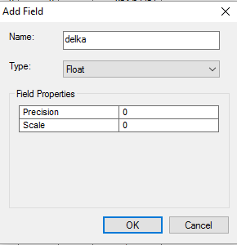
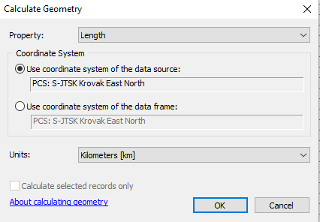
Vodní toky - délka

Slide 5
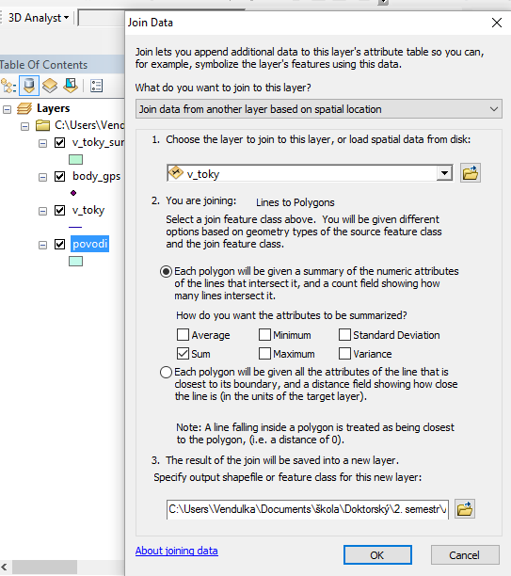
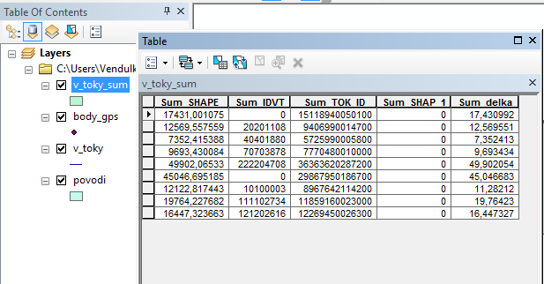
Propojení tabulek na základě umístění
Výsledek:
Sečtou se délky vodních toků v rámci jednotlivých povodí (9)

Slide 6
Hustota říční sítě
Plocha povodí:
hodnota se nachází v atributové tabulce
pro kontrolu – výpočet přes Calculate Geometry
Hustota:
hodnoty jsou v atributové tabulce vytvořené vrstvy vodních toků s výpočtem jejich délky za jednotlivá povodí – Field Calculator
Vliv vody na sesuvy:
http://moravske-karpaty.php5.cz/clanky/sesuvy.htm

Slide 7
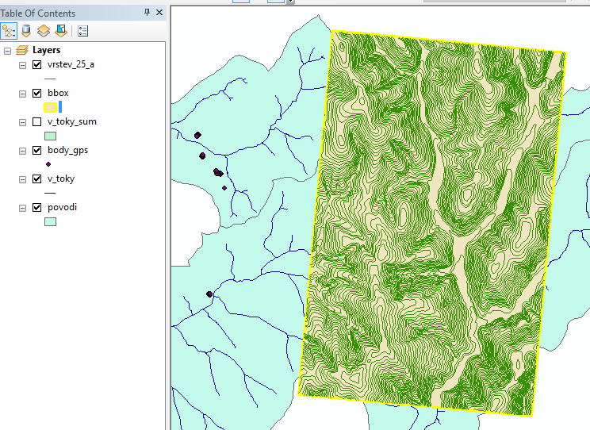
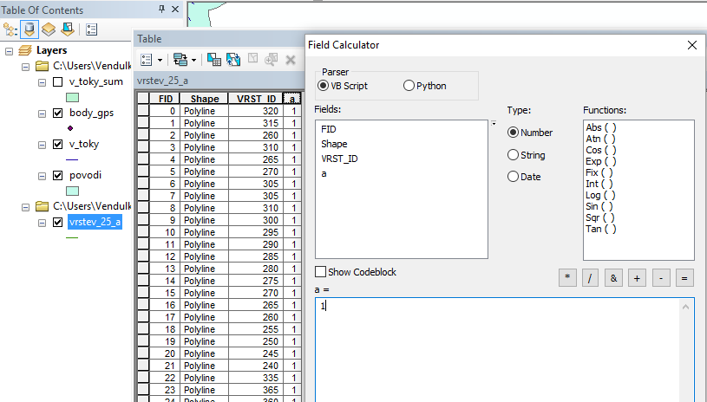
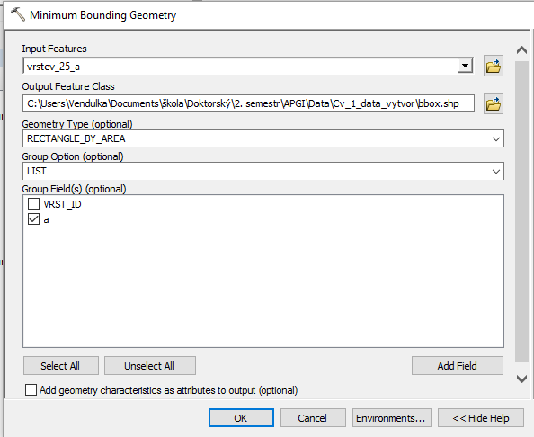
Minimální ohraničující pravoúhelník
Podle pravoúhelníku Clip vrstev: body sesuvů, vodní toky

Slide 8
Geometrická transformace

Slide 9
Geometrická transformace
proces, při kterém dochází k přechodu od jedné soustavy souřadnic ke druhé
→ hledá se vztah mezi dvěma soustavami souřadnic
matematické funkce (transformační rovnice)
určení přesné polohy vybraných identických bodů (vlícovacích bodů), jejichž poloha je známá v obou souřadnicových systémech
min. 3 páry vlícovacích bodů
další body nad povinný počet (kontrolní body) umožňují vyhodnotit přesnost transformace
účel:
překreslování map, georeferencování digitalizovaných map, korekce geometrických zkreslení leteckých a družicových snímků

Slide 10
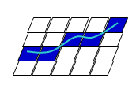
Rektifikace dat
X;Y
[0;0]
X;Y
[703012,00; 1058147,40]
Rektifikace:
obecný proces transformace polohy všech prvků z jednoho souřadnicového systému do druhého
Ortorektifikace:
proces odstranění nepřesností vznikajících v důsledku relativní změny polohy objektů vlivem jejich různé nadmořské výšky
Rastr (panel: Georeferencing)
Referenční data: RASTR: naskenovaná mapa / VEKTOR: CAD-relativní CooSys
Definování identických bodů (pořadí: refer. data → zobraz.data)
Vektor (panel: Spatial Adjustment)
Zobrazovací data - Rastr|Vektor; S-JTSK,WGS..
Úpravy: data z CADu, rozdílně souřadnicové systémy, geometrické zkreslení, …

Slide 11
Rektifikace dat
transformace obrazu
původní rastr je konvertován do nově vytvářené rastrové sady (raster dataset) na základě geometrického transformačního předpisu
vytvoření prázdné matice rastru v prostoru mapových souřadnic vypočtených geometrickou transformací
Prázdným buňkám přiřazena hodnota procesem převzorkování
Interpolace nejbližším sousedem
Bilineární interpolace
Kubická konvoluce

Slide 12
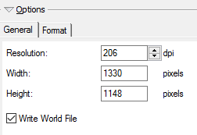
Georeferencování obrazu
Georeferencování (= vyjádření prostorových referencí)
proces určení vztahu mezi polohou dat v přístrojovém souřadnicovém systému a geografickou, resp. mapovou polohou pro jeden pixel
Varianty:
Soubor
manuálně – do textového editoru vypsat parametry a uložit jako „prostý text“ [*.txt] se jménem stejným jako obrázek
automaticky - AG: File\Export Map – check box Write World File
Struktura:
Hlavička – u multispektrálních dat
25. 00 velikost pixelu ve směru osy x
0.00 rotace ve směru osy x
0.00 rotace ve směru osy y
-25.00 velikost pixelu ve směru osy x
-525524.538560817720000 x souřadnice levého horního rohu
-1175968.357806567600000 y souřadnice levého horního rohu
ArcMap - záložka Export Map

Slide 13
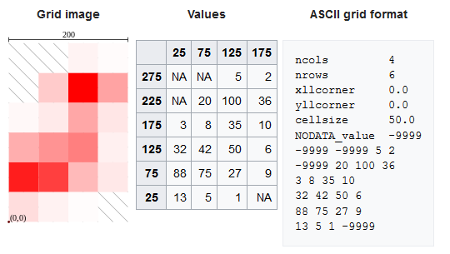
Rastr
Rozloha území v rastru:
2*velikost pixlu*COUNT)
Formáty:
ASCII – ESRI GRID
IMG - obrázek
DPZ práce s RGB kompozicí – předzpracování, zvýraznění, klasifikace
PIXEL:
základní prvek → velikost buňky
rastr - matice hodnot
objekty – stejná hodnota pixelů; hodnoty: NoData (9999) -- 0 -- 1…
Parametry: (Layer Properties\Source)
velikost pixelu (změna při exportu nebo TB:Resample – převzorkování dat – z 10 na 100 m)
Typ
INTEGER (atributová tab.: VALUE hodnota pixlu, COUNT četnost)
FLOAT (bez atributové tabulky)
Zpracování:
extenze Spatial Analyst (obecné funkce pro GRID), extenze Image Analyst (specifické funkce pro snímky i GRID)
TB: Data Management Tools\ Rastr

Slide 14
Georeferencování v ArcGIS I
vložit RASTR (např. vyexportovaná geologická mapa)
nahrát vrstvu s podkladem pro snazší orientaci (např. Base Maps)
zobrazit si vrstvy, u kterých je určen souřadnicový systém (pevné body)
panel Georeferencing – Fit To Display
zobrazení vložené mapy nad vrstvy, u kterých je znám souřadnicový systém
Add Control Points – vkládání vlícovacích bodů – vhodnost jejich umístění
Link Table – zobrazení RMS chyby jednotlivých bodů

Slide 15
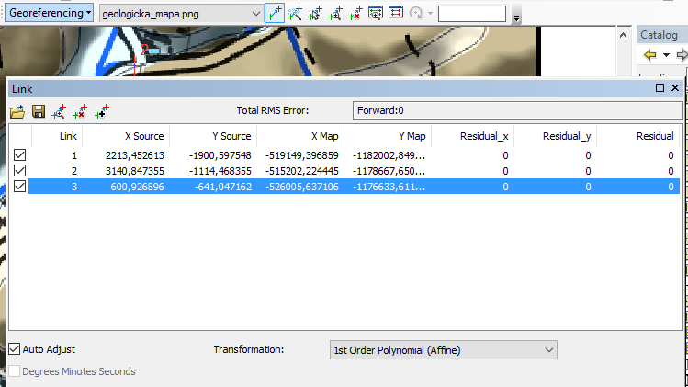
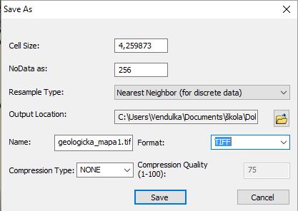
Georeferencování v ArcGIS II

Slide 16
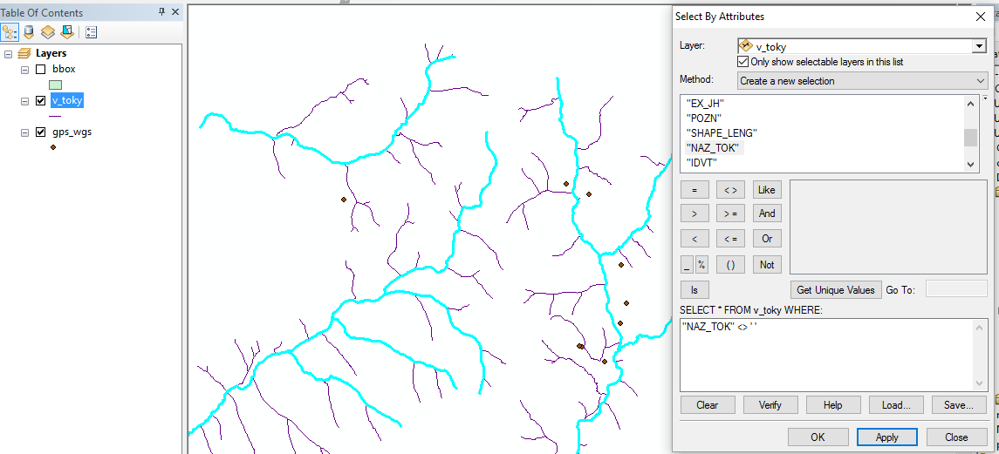
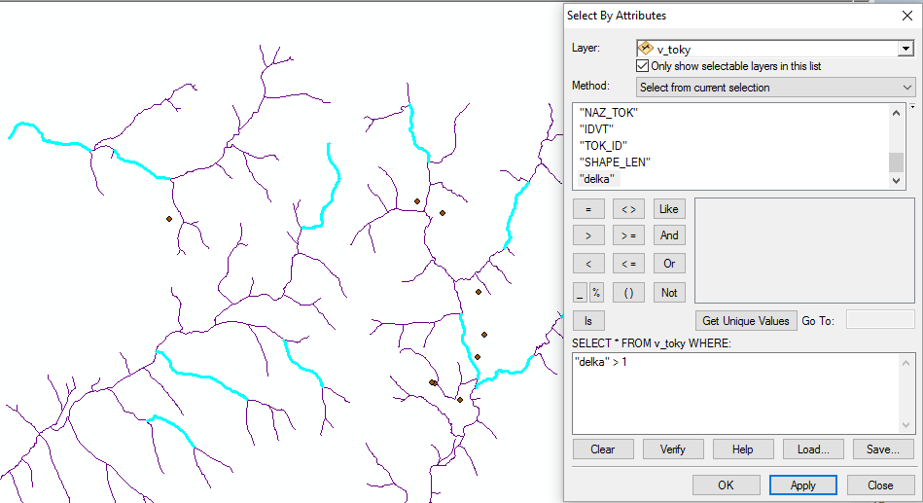
Select by Attributes
Create a new selection
Add to current selection
Remove from current selection
Select from current selection
"NAZ_TOK" <> ' '
název vod. toku není prázdný – jméno v atributové tabulce

Slide 17
Zdroje
GISAT, 2016 . Zpracování dat [online]. GISAT [Cit. 12.3.2017]. Dostupné z: http://www.gisat.cz/content/cz/sluzby/zpracovani-dat.
BRŮHA, Lukáš a KŘÍŽ Jan, 2014. Georeferencování rastrových dat verze 1.0 [online]. Praha: PřF UK v Praze [Cit. 12.3.2017]. Dostupné z: https://www.natur.cuni.cz/geografie/geoinformatika-kartografie/ke-stazeni/moderni-geoinformacni-metody-ve-vyuce-gis-a-kartografie/georeferencovani-rastrovych-dat/.

